Slide 1
স্বাগতম

Slide 2
মোঃ জাকির হোসেন (প্রভাষক রসায়ন) দৌলতপুর ডিগ্রী কলেজ
বেলকুচি, সিরাজগঞ্জ
মোবাঃ০১৭১৮৭৫৭০৬১

Slide 3
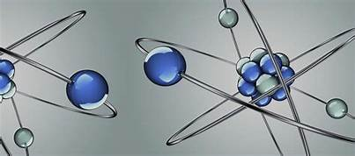
পাঠ পরিচিতি
বিষয়ঃ রসায়ন ১ম পত্র
অধ্যায়ঃ তৃতীয় ( মৌলের পর্যায়বৃত্ত ধর্ম ও রাসায়নিক বন্ধন )
সময়ঃ ৪০ মিনিট
তারিখঃ

Slide 4
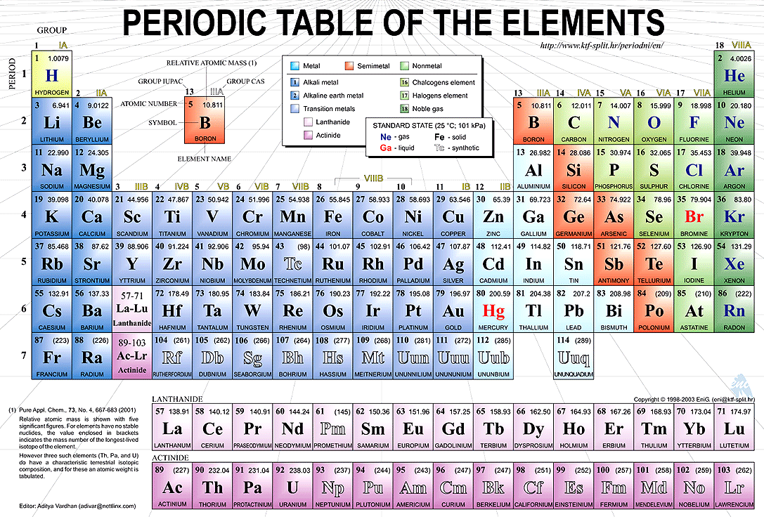
ছবিতে কী কী দেখা যাচ্ছে?

Slide 5
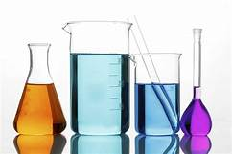
আজকের পাঠ
P-ব্লক মৌলসমূহের ধর্মাবলি

Slide 6
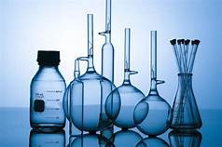
শিখনফল
এই পাঠ শেষে শিক্ষার্থীরা-
P-ব্লক মৌলসমূহের রাসায়নিক ধর্মাবলি ব্যাখ্যা করতে পারবে ?

Slide 7
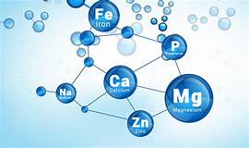
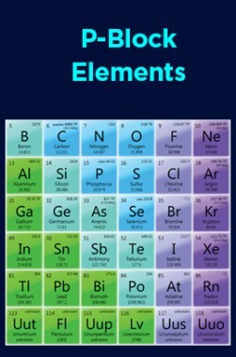
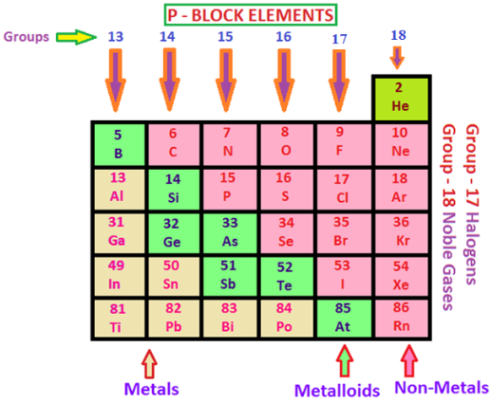
চিত্রগুলি লক্ষকর-

Slide 8
P-ব্লক মৌলের রাসায়নিক ধর্মঃ ১।অক্সিজেনের সাথে বিক্রিয়াঃ গ্রুপ-১৩ এর মৌলসমূহ অক্সিজেনের সাথে বিক্রিয়া করে অক্সাইড যৌগ গঠন করে থাকে । যেমন- 4M+3O₂ $\underset{→}{ Δ }$ 2M₂O₃ এখানে M= B, Al, Ga, In, Ti । B₂O₃ মৃদু অম্লধর্মী হলেও Al₂O₃ ও Ga₂O₃ উভধর্মী অক্সাইড । In₂O₃ ও Ti₂O₃ ক্ষারধর্মী অক্সাইড ।
২। পানির সাথে বিক্রিয়াঃ গ্রুপ-১৩ এর মৌলসমূহ উত্তপ্ত অবস্থায় পানির সাথে বিক্রিয়া করে হাইড্রোক্সাইড যৌগ গঠন করে । যেমন- 2M+6H₂O $\underset{→}{ 100℃ }$ 2M(OH)₃ +3H₂
৩। হ্যালোজেনের সাথে বিক্রিয়াঃ গ্রুপ-১৩ এর মৌলসমূহ উচ্চ তাপমাত্রায় হ্যালোজেনের সাথে বিক্রিয়া করে হ্যালাইড যৌগ গঠন করে । যেমন- 2M+3X₂ $\underset{→}{ তাপ }$ 2MX₃
৪। নাইট্রোজেনের সাথে বিক্রিয়াঃ গ্রুপ-১৩ এর মৌলসমূহ নাইট্রোজেনের সাথে বিক্রিয়া করে নাইট্রাইড যৌগ গঠন করে । যেমন- 2M+N₂ $\underset{→}{ ∆ }$ 2MN, একটি বোরন ও একটি নাইট্রোজেন পরমানুর যোজ্যতা ইলেকট্রনের সংখ্যা ২টি কার্বন পরমানুর সমান । প্রকৃতপক্ষে BN অনুতে ষড়ভূজাকৃতির বলয় স্তর বর্তমান । গ্রাফাইটের মতো এ স্তরগুলো একটি অপরটির উপর সজ্জিত থাকে । গ্রাফাইটের সাথে এর গঠনের সাদৃশ্য থাকায় একে অজৈব গ্রাফাইট বলা হয় ।

Slide 9
গ্রুপ-১৪ মৌলসমূহের রাসায়নিক ধর্মঃ গ্রুপ-১৪ এর মৌলগুলো তুলনামূলক কম সক্রিয়। তবে গ্রুপের উপর থেকে নিচের দিকে মৌলের সক্রিয়তার বৃদ্ধি ঘটে । গ্রুপ-১৪ এর মৌলগুলো অক্সিজেন, পানি, হ্যালোজেন, হাইড্রোজেন প্রভৃতির সাথে বিক্রিয়া করে থাকে । CO₂ , SiO₂ , GeO₂ অম্লধর্মী অক্সাইড হিসেবে আচরন করে । যেমন- CO₂ + 2NaOH Na₂CO₃ +H₂O , SnO₂ ও PbO₂ উভধর্মী অক্সাইড হিসেবে আচরন করে । যেমন- SnO₂ + 4HCl SnCl₄ + 2H₂O , SnO₂ +2NaOH Na₂SnO₃ + H₂O , MO জাতীয় অক্সাইডগুলোর মধ্যে CO প্রশম অক্সাইড GeO অম্লধর্মী এবং SnO ও PbO উভধর্মী অক্সাইড ।
C(s) + H₂O(g) $\underset{→}{1300℃ }$ [ CO(g) + H₂(g)] এটি ওয়াটার গ্যাস নামে পরিচিত ।
কার্বনের ব্যতিক্রমধর্মী আচরনঃ কার্বন পরমানুর পারমানবিক ও আয়নিক ব্যাসার্ধের অস্বাভাবিক ক্ষুদ্র আকার , কার্বনের উচ্চতর তড়িৎ ঋনাত্মকতা, উচ্চ আয়নিকরন বিভব, যোজ্যতা কক্ষে d অরবিটালের অনুপস্থিতি ।এ-কারনে কার্বন অন্যান্য মৌলের তুলনায় ব্যতিক্রমধর্মী আচরন করে । যেমন-(১) কার্বনের রুপভেদ হীরক খুবই শক্ত । (২)কার্বনের সর্বোচ্চ যোজ্যতা ৪ প্রদর্শন করে কিন্তু এ গ্রপের অন্য মৌলের d-অর্বিটাল থাকায় এদের যোজ্যতা ৬ পর্যন্ত প্রসারিত হতে পারে । (৩)ক্যাটিনেশানঃ এটি কার্বনের অন্যতম বৈশিষ্ট্য । অসংখ্য কার্বন পরমানু পরস্পরের সাথে যুক্ত হয়ে দীর্ঘ শিকল গঠন করার ধর্মকে ক্যাটিনেশান বলে ।

Slide 10
গ্রুপ-১৫ মৌলসমূহের রাসায়নিক ধর্মঃ ১৫তম গ্রুপের প্রথম মৌল নাইট্রোজেন এবং দ্বিতীয় মৌল ফসফরাস । উভয় মৌল একই গ্রুপের হলেও নাইট্রোজেন গ্যাসীয় এবং ফসফরাস কঠিন , কারন- প্রতিটি ফসফরাস অনু চারটি ফসফরাস পরমানুর সমন্বয়ে গঠিত । এ চারটি ফসফরাস পরমানু একট চতুস্তলকের চারটি কৌনিক বিন্দুতে অবস্থান করে । প্রতিটি ফসফরাস পরমানু আবার তিনটি ফসফরাস পরমানুর সাথে সমযোজী একক বন্ধনে আবদ্ধ থাকে । এ ধরনের গঠনের কারনে পরমানুগুলোর মধ্যে একটি আকর্ষণ বলের সৃষ্টি হয় । এ আকর্ষণ বল পরমানুগুলোকে সংযোজিত করে নির্দিষ্ট জ্যামিতিক গঠনে পরিনত করে । এ কারনে ফসফরাস কঠিন আকার ধারন করে । অপরদিকে নাইট্রোজেন সমযোজী ত্রিবন্ধনের মাধ্যমে যুক্ত হয়ে অনু গঠন করে । অনুতে নাইট্রোজেন পরমানু দুটির মধ্যে আকর্ষণ বল খুব কম । এ কারনে নাইট্রোজেন অনুতে পরমানু সংযোজিত হয়ে জ্যামিতিক গঠন কাঠামো তৈরী করেনা বলে নাইট্রোজেন অনু গ্যাসীয় অবস্থায় থাকে । হাইড্রাইড যৌগ গঠনঃ উচ্চ চাপ ও উচ্চ তাপমাত্রায় বিশেষ শর্তে ১৫-গ্রুপের মৌলগুলো হাইড্রোজেনের সাথে বিক্রিয়া করে হাইড্রাইড যৌগ গঠন করে । যেমন- NH₃ , PH₃ , AsH₃ ইত্যাদি । N₂ + 3H₂ $\underset{⇔}{200atm, 500℃, Fe}$ 2NH₃ +তাপ
NH₃ ও PH₃ উভয় অনুতে নিঃসঙ্গ ইলেকট্রন থাকায় যৌগ দুটি লুইস ক্ষার । তবে NH₃ এর ক্ষারধর্মীতা PH₃ অপেক্ষা অধিক । কারন –NH₃ অনুতে নাইট্রজেনের তড়িৎ ঋনাত্মকতার মান ৩.০ কিন্তু PH₃ অনুতে ফসফরাসের তড়িৎ ঋনাত্মকতার মান ২.১ । অর্থাৎ নাইট্রোজেন, ফসফরাস অপেক্ষা অধিক তড়িৎ ঋনাত্মক । N এর অধিক তড়িৎ ঋনাত্মকতার কারনে NH₃ অনুর N-H বন্ধনের ইলেকট্রন মেঘের ঘনত্ব N পরমানুর দিকে অধিক মাত্রায় ঝুকে থাকে । NH₃ অনুতে N পরমানুর চার্জ ঘনত্ব PH₃ অনুর P এর চার্জ ঘনত্বের তুলনায় বেশি হয় । তাই NH₃ ,PH₃ এর তুলনায় অধিক ক্ষারধর্মী হয় ।
নিকটোজেন মৌলঃ গ্রুপ-১৫ মৌলগুলোকে নিকটোজেন মৌল বলে । নিকটোজেন শব্দের অর্থ শ্বাসরোধকারী । এ গ্রুপের ১ম মৌল নাইট্রোজেন একটি শ্বাসরোধকারী গ্যাস । এজন্য এ গ্রুপের মৌলগুলোর এ রকম নামকরন করা হয়েছে ।

Slide 11
গ্রুপ-১৬ এর মৌলসমূহঃ চ্যালকোজেনঃ পোলোনিয়াম ও লিভারমোরিয়াম এ দুটি মৌল ব্যতীত পর্যায় সারণিতে ১৬তম গ্রুপের অন্যসব মৌল – অক্সিজেন, সালফার, সেলেনিয়াম ও টেলুনিয়াম এ চারটি মৌলকে একত্রিত ভাবে চ্যালকোজেন বলা হয়। চ্যালকোজেন শব্দের অর্থ আকরিক গঠনকারী মৌল । অধিকাংশ ধাতুর আকরিকসমূহকে পাওয়া যায় অক্সাইড ও সালফাইড হিসেবে । পোলোনিয়াম তেজস্ক্রিয় মৌল বলে এটি ধাতুর আকরিক গঠন করে না । একে চ্যালকোজেন মৌল বলা হয় না ।
গ্রুপ-১৭ এর মৌলসমূহঃ গ্রুপ -১৭ (F, Cl, Br, I ) এর মৌলসমূহ অতিশয় তড়িৎ ঋনাত্বক ও সক্রিয় মৌল । এরা শক্তিশালী জারক । এরা প্রত্যেকেই হাইড্রোজেন ধাতু এমনকি অক্সিজেন, সালফারের সাথেও যুক্ত হয়ে যৌগ গঠন করে ।
হ্যালোজেন এসিডের তীব্রতার ক্রমঃ আয়োডিন পরমানুর আকার বড় ও তড়িৎ ঋনাত্বকতার মান অন্যান্য হ্যালোজেনের তুলনায় নিম্ন । এজন্য H-I বন্ধন বিয়োজন শক্তির মানও নিম্ন হয় । ফলে অতি সহজে H-I বন্ধন বিয়োজিত হয়ে H⁺ তথা H₃O⁺ আয়ন উৎপন্ন করে । বিপরীত ভাবে ফ্লোরিন পরমানুর আকার ছোট ও তড়িৎ ঋনাত্বকতার মান উচ্চ হওয়ায় H-F বন্ধন এর বিয়োজন সহজে ঘটে না । এ কারনে হ্যালোজেন এসিডের তীব্রতার ক্রম HI$>$HBr$>$HCl$>$HF

Slide 12
ক্ষারের সাথে বিক্রিয়াঃ কস্টিক সোডা বা কস্টিক পটাশ ক্ষারের সাথে হ্যালোজেনের অসামঞ্জস্য বিক্রিয়া প্রদর্শন করে থাকে । যেমন-
2NaOH_{(লঘু)} + Cl₂ $\underset{→}{15℃ }$ NaCl⁻¹ + Na${Cl}^{+1}O$ + H₂O এক্ষেত্রে ক্লোরিনের দুটি পরমানুর মধ্যে একই সাথে জারণ ও বিজারন বিক্রিয়া হয়েছে ।
আন্তঃহ্যালোজেন যৌগঃ প্রয়োজনীয় চাপ ও তাপমাত্রায় একটি ভারি হ্যালোজেনের সাথে বিজোড় সংখ্যক হালকা হ্যালোজেন পরমানু যুক্ত হয়ে দ্বিমৌল যৌগ আন্তঃহ্যালোজেন যৌগ গঠন করে । যেমন- BrF, BrCl, ClF, ClF₃ , BrF₅ , IF₇ হ্যালোজেনের মধ্যে তড়িৎ ঋনাত্বকতার পার্থক্য কম হওয়ায় এরূপ যৌগের প্রকৃতি হয় সমযোজী । এসব যৌগ উদ্বায়ী এবং বিস্ফোরক প্রকৃতির ।
ছদ্ম হ্যালোজেন যৌগঃ দুই বা ততোধিক তড়িৎ ঋনাত্বক পরমানু যুক্ত হয়ে একক ঋনাত্বক অজৈব গ্রুপ সৃষ্টি করে যা হ্যালাইড আয়নের মতো সাদৃশ্য দেখায় । এ ধরনের আয়নগুলোকে ছদ্ম হ্যালাইড আয়ন বলে । যেমন- সায়ানাইড আয়ন (CN⁻), থায়োসায়ানেটায়ন (SCN⁻), সেলেনো সায়ানেট আয়ন (SeCN⁻) ইত্যাদি ।
দুষ্ট মৌলঃ বিজ্ঞানী মেন্ডেলিফ হাইড্রোজেনকে গ্রুপ-১ এবং গ্রুপ-১৭ উভয় গ্রুপে স্থান দেওয়ার পক্ষে যুক্তি দেখিয়েছেন । এ কারনে হাইড্রোজেনকে দুষ্ট মৌল বলা হয় ।

Slide 13
গ্রুপ-১৮এর মৌলসমূহঃ পর্যায় সারণির গ্রুপ-১৮তে He, Ne, Ar, Kr, Xe, Rn এ মৌলগুলো অবস্থিত । এই মৌলগুলোকে নিস্কিয় মৌলবলে কারন- এদের বহিস্থ স্তর দ্বিত্ব এবং অষ্টক পূর্ণ । আবার এদের সেতু মৌলও বলা হয় । কারন- তীব্র তড়িৎ ধনাত্বক মৌল ( গ্রুপ-১ ) এবং তীব্র তড়িৎ ঋনাত্বক মৌল (গ্রুপ-১৭ ) মৌলগুলোর মাঝে সেতু বন্ধন হিসেবে কাজ করে ।

Slide 14
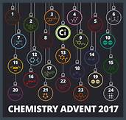
কাজ
অসামঞ্জস্য বিক্রিয়া কি ?

Slide 15
সমাধান
যে সকল রাসায়নিক বিক্রিয়ায় জারণ ও বিজারণ বিক্রিয়া একই সাথে সম্পন্ন হয় তাদেরকে অসামঞ্জস্য বিক্রিয়া বলে । যেমন-
2NaOH_{(লঘু)} + Cl₂ $\underset{→}{15℃ }$ NaCl⁻¹ + Na${Cl}^{+1}O$ + H₂O

Slide 16
মূল্যায়ন
NH₃ , PH₃ এর তুলনায় অধিক ক্ষারধর্মী কেন ?
NH₃ ও PH₃ উভয় অনুতে নিঃসঙ্গ ইলেকট্রন থাকায় যৌগ দুটি লুইস ক্ষার । তবে NH₃ এর ক্ষারধর্মীতা PH₃ অপেক্ষা অধিক । কারন –NH₃ অনুতে নাইট্রজেনের তড়িৎ ঋনাত্মকতার মান ৩.০ কিন্তু PH₃ অনুতে ফসফরাসের তড়িৎ ঋনাত্মকতার মান ২.১ । অর্থাৎ নাইট্রোজেন, ফসফরাস অপেক্ষা অধিক তড়িৎ ঋনাত্মক । N এর অধিক তড়িৎ ঋনাত্মকতার কারনে NH₃ অনুর N-H বন্ধনের ইলেকট্রন মেঘের ঘনত্ব N পরমানুর দিকে অধিক মাত্রায় ঝুকে থাকে । NH₃ অনুতে N পরমানুর চার্জ ঘনত্ব PH₃ অনুর P এর চার্জ ঘনত্বের তুলনায় বেশি হয় । তাই NH₃ ,PH₃ এর তুলনায় অধিক ক্ষারধর্মী হয় ।

Slide 17
বাড়ির কাজ
হিরোক ও গ্রাফাইট কার্বনের রূপভেদ কিন্তু গ্রাফাইট বিদ্যুৎ পরিবাহী কিন্তু হিরোক নয় কেন ?

Slide 18
ধন্যবাদ

